Slide 1


HỒ SƠ BỆNH ÁN KHỚP THÁI DƯƠNG HÀM
ĐIỀU TRỊ KHỚP THÁI DƯƠNG HÀM
TEMPOROMANDIBULAR DISORDERS (TMD)
THÔNG TIN BỆNH NHÂN & ĐIỀU TRỊ
Họ và tên: NGUYỄN VŨ BẢO NGỌC
Năm sinh: 1996
Bác sĩ điều trị: Dr. Lê Võ Yến Nhi
Cơ sở tiếp nhận: Tp. Hồ Chí Minh
Thời gian khám: Tháng 09 / 2026
NHA KHOA THÙY ANH • CHUYÊN KHOA ĐIỀU TRỊ KHỚP THÁI DƯƠNG HÀM

Slide 2

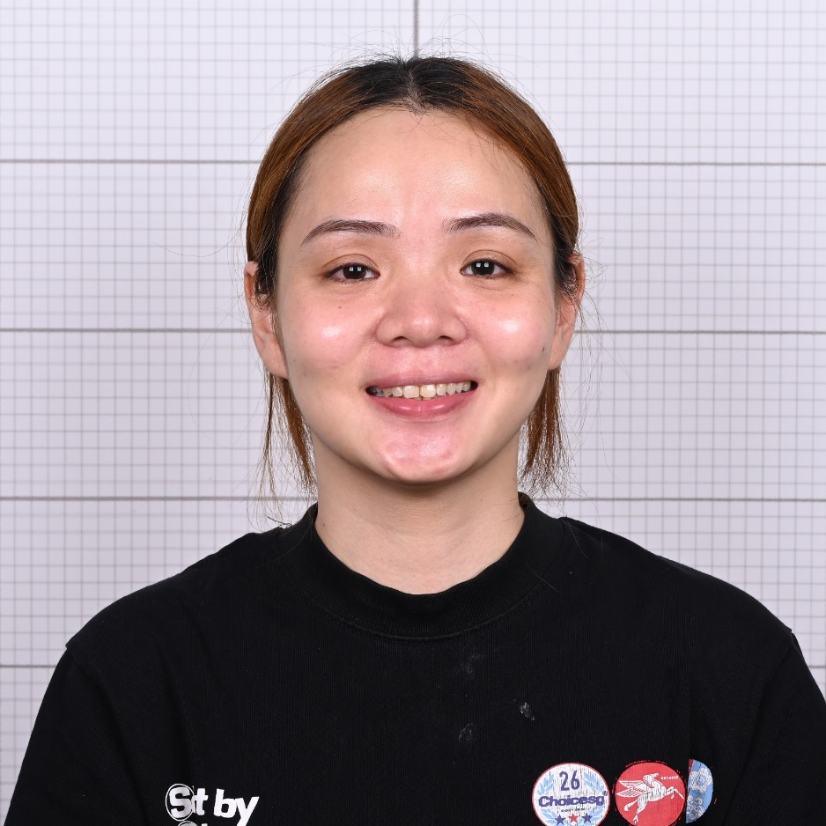
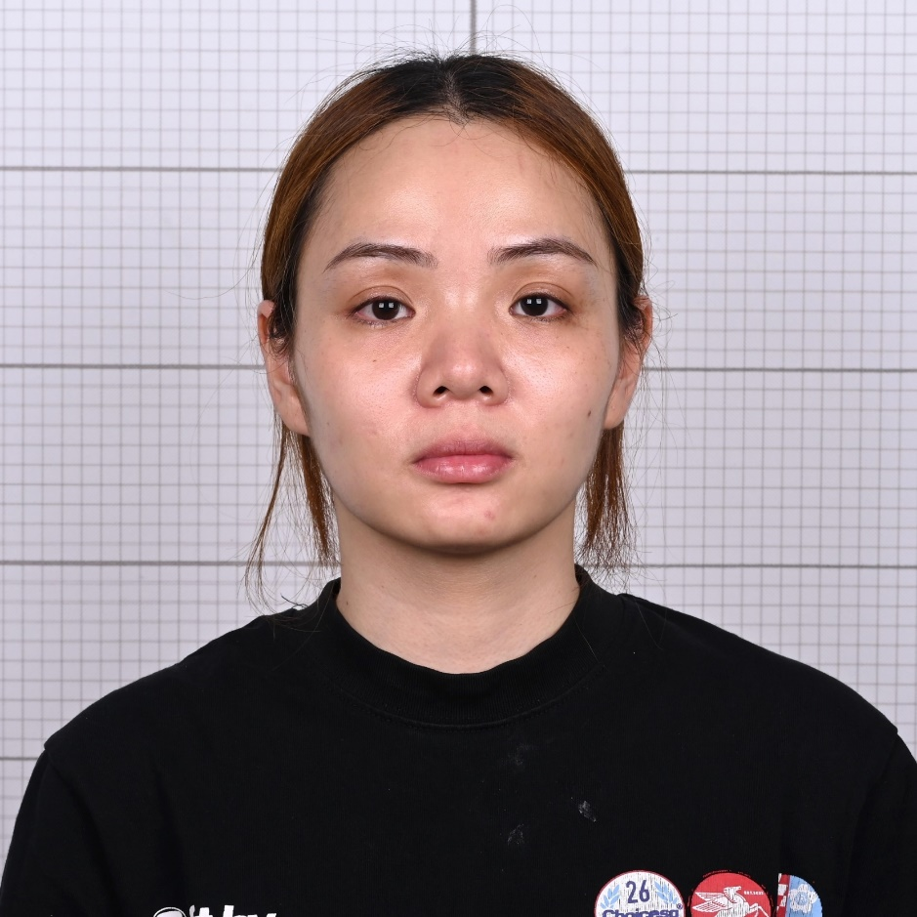
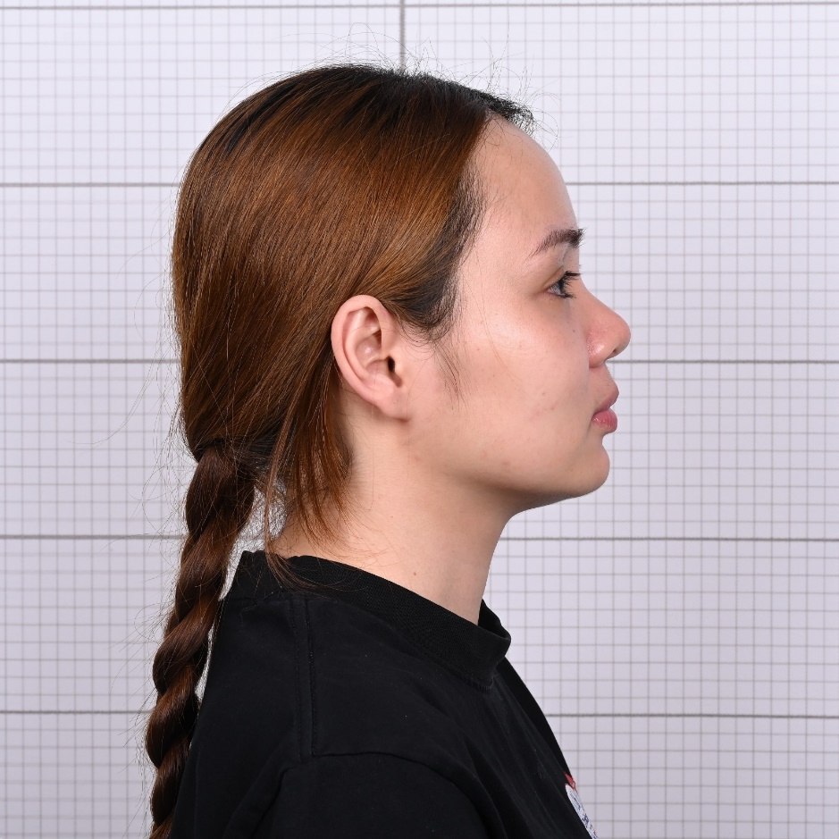
KHÁM NGOÀI MẶT
Tư thế nghỉ tự nhiên (3 góc độ)
BN: NGUYỄN VŨ BẢO NGỌC (1996)
Ảnh 3: Nghiêng phải 90°
Ảnh 4: Trực diện nghỉ
Ảnh 5: Nghiêng trái 90°
NHA KHOA THÙY ANH • CHUYÊN KHOA KHỚP THÁI DƯƠNG HÀM (TMD)
Trang 05 / 31

Slide 3
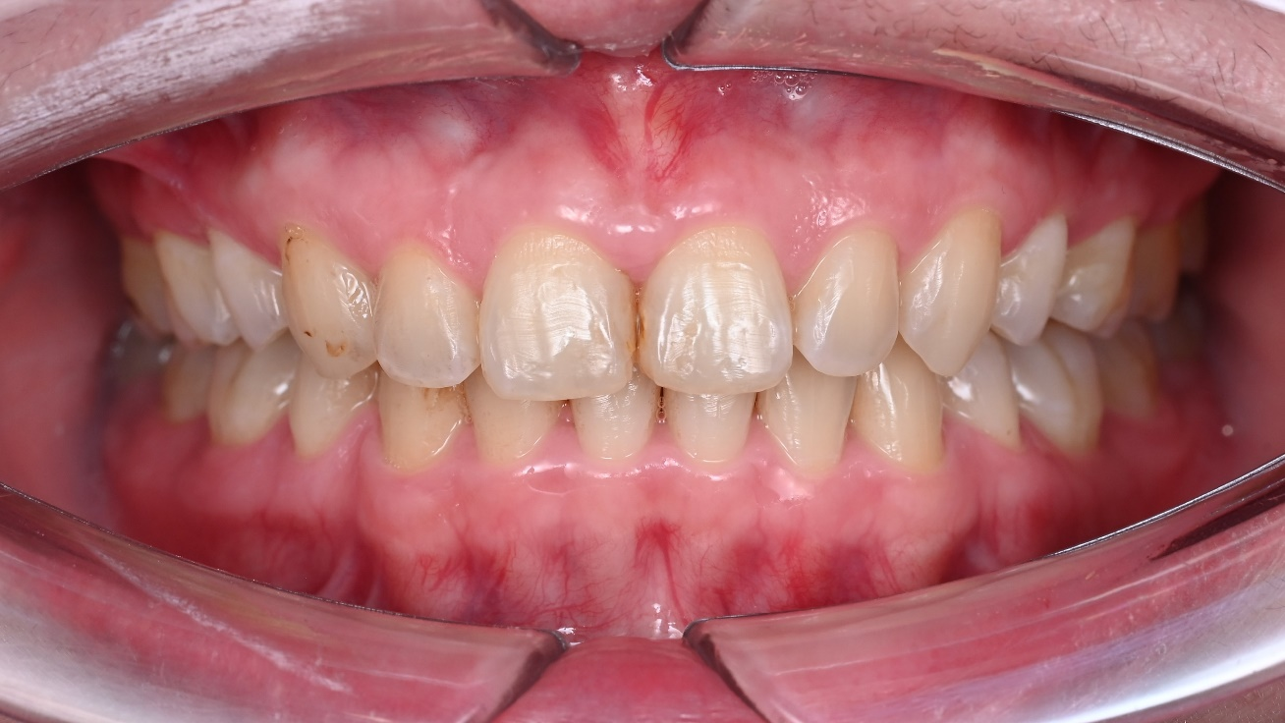
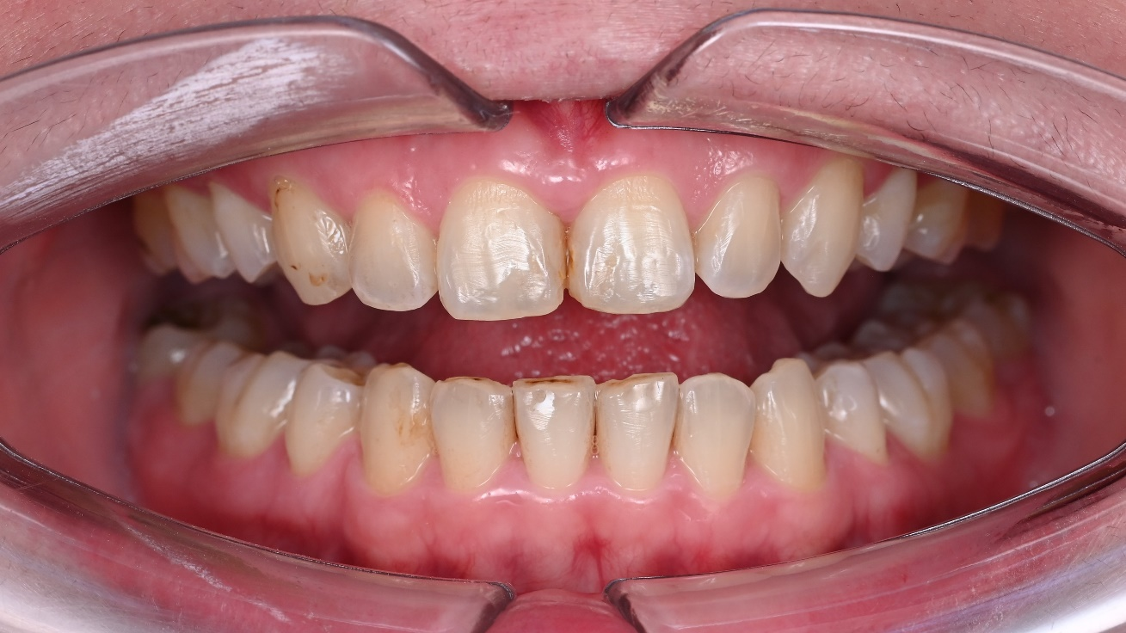
KHÁM TRONG MIỆNG
Khớp cắn trực diện & Để hở răng cửa
BN: NGUYỄN VŨ BẢO NGỌC (1996)
Ảnh 13: Cắn chặt trực diện
Ảnh 14: Để hở răng cửa
NHA KHOA THÙY ANH • CHUYÊN KHOA KHỚP THÁI DƯƠNG HÀM (TMD)
Trang 10 / 31

